Slide 1
Rodziny Facet5

Slide 2
PROFIL FACET5
Wysoki
Wysoki
Niski
Wysoki
Wysoki
Notes:
Pokazujemy wyniki na diagramie kołowym. Niskie wyniki są blisko centrum koła, wysokie bliżej okręgu.

Slide 3
Rodziny Facet5
Profile Facet5 są grupowane w tzw. Rodziny, które charakteryzuje podobny styl zachowań
Te podobieństwa i różnice mogą być podstawą budowania porozumienia pomiędzy ludźmi
Profil Rodziny dostarcza „szybkich wskazówek” do pracy z ludźmi
Wyróżniono 17 rodzin Facet5

Slide 4
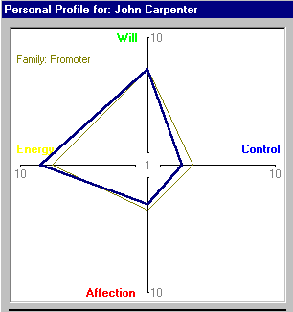
Kwalifikowanie do Rodzin Facet5
Indywidualny profil jest porównywany do 17 referencyjnych profili i obliczane jest „podobieństwo” (D^{2 – najmniejszy dystans})
Badana osoba przydzielana jest do rodziny, do której najbardziej pasuje jej profil (D^{2 –} jest tu najmniejsze)
Wysoka Wola i Energia + Niska Kontrola i Uczuciowość = “Promotor”
Notes:
Można dopasować rolę do siebie.

Slide 5
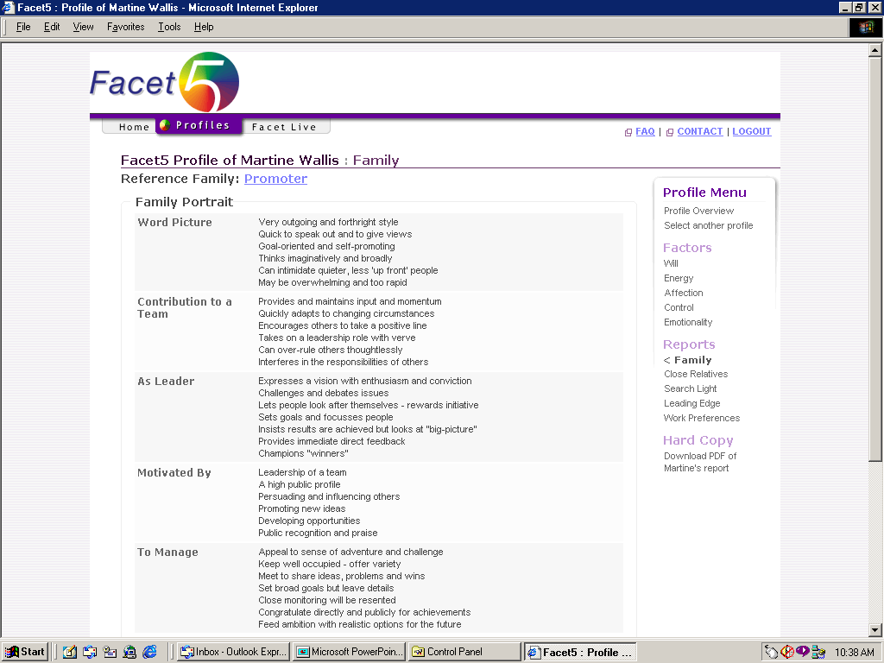
Facet5 Family Portrait
Portret Rodziny dostarcza opisów w pięciu kluczowych obszarach:
Obraz słowny
Wkład w prace zespołu
Jako lider
Kluczowe motywatory
Oczekiwania wobec przełożonego
Notes:
Czy widzisz siebie w tym opisie?

Slide 6
Badania na temat częstotliwości występowania poszczególnych rodzin
Advocate - 6.67% Coach - 12.50% Architect - 5.77% Explorer - 3.11% Supporter - 7.92% Controller - 3.65% Promoter - 8.35% Facilitator - 6.70% Producer - 5.18% Entrepreneur - 5.88% Developer - 10.26% Traditionalist - 5.22% Presenter - 2.50% Idealist - 1.22% Generalist - 8.17% Specialist - 4.87% Chameleon - 2.03%

Slide 7
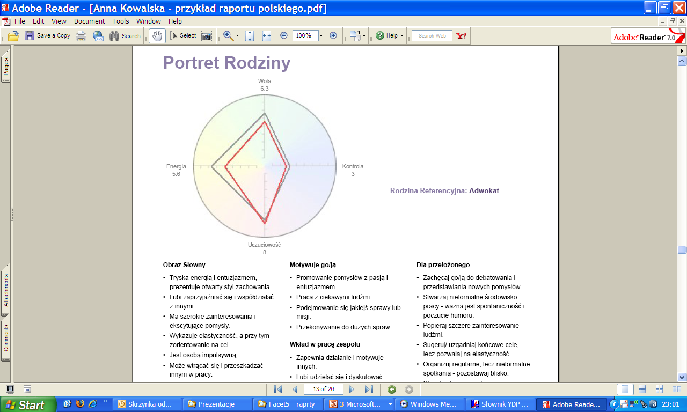

Slide 8
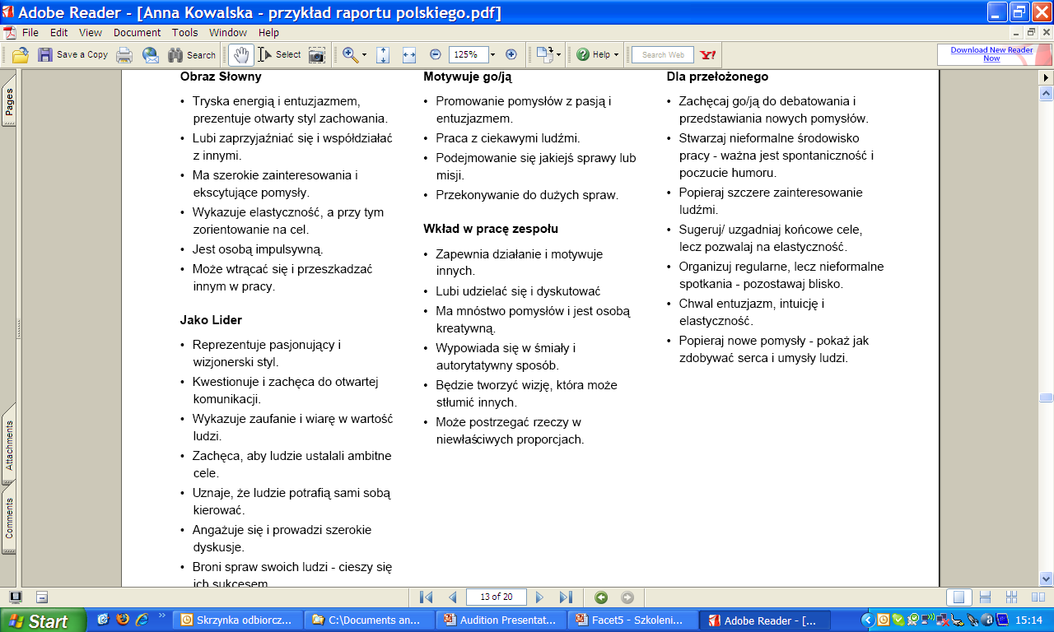
Notes:
Na ile dobrze dostrzegasz się w tym opisie?

